Slide 1



Slide 2

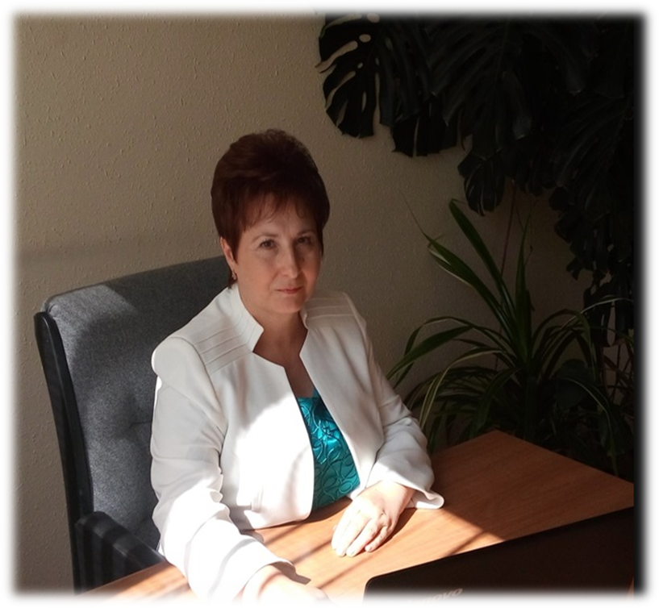

Slide 3
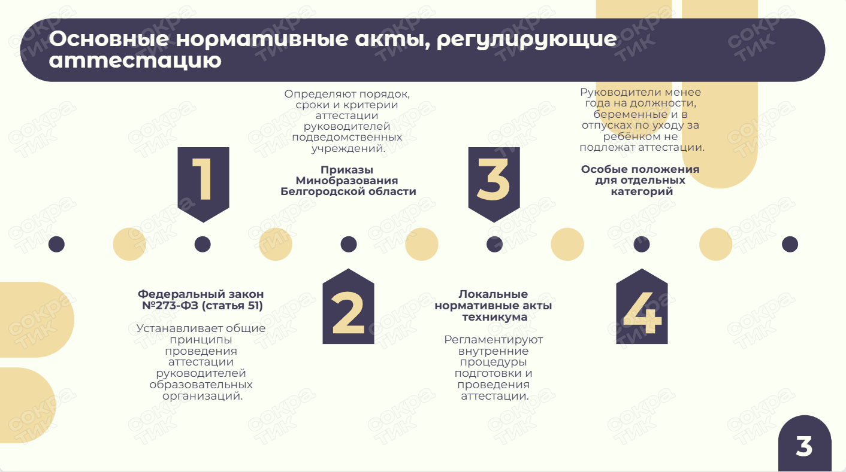

Slide 4
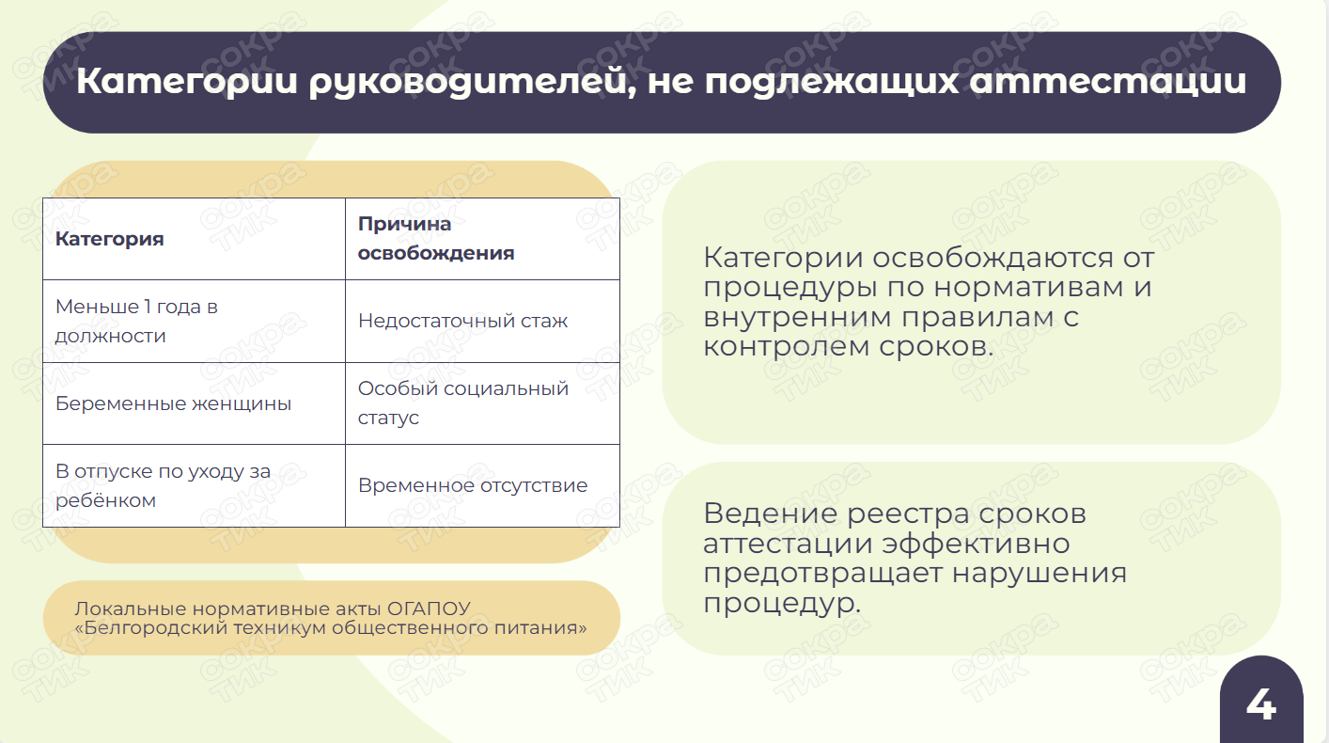

Slide 5
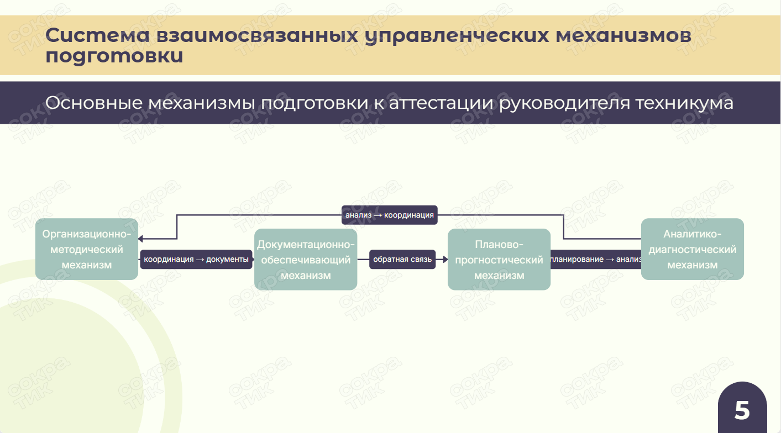

Slide 6
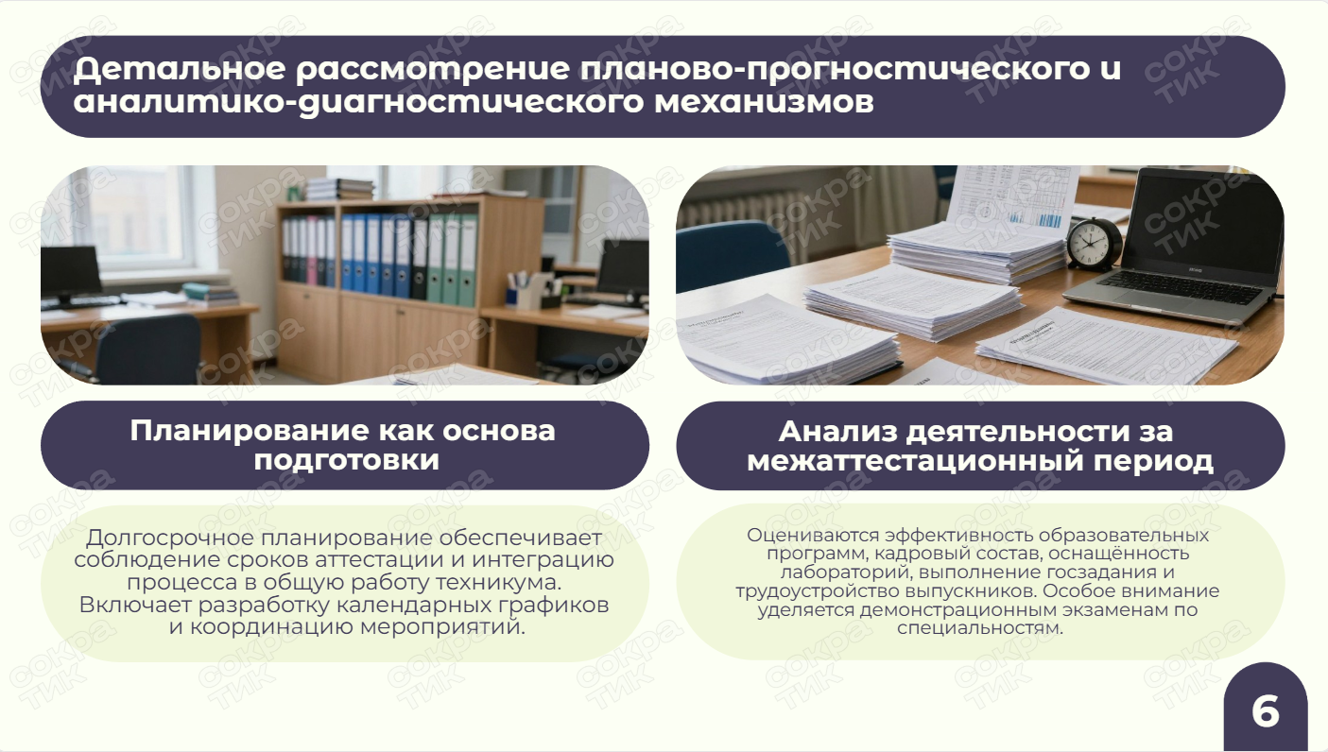

Slide 7


Slide 8
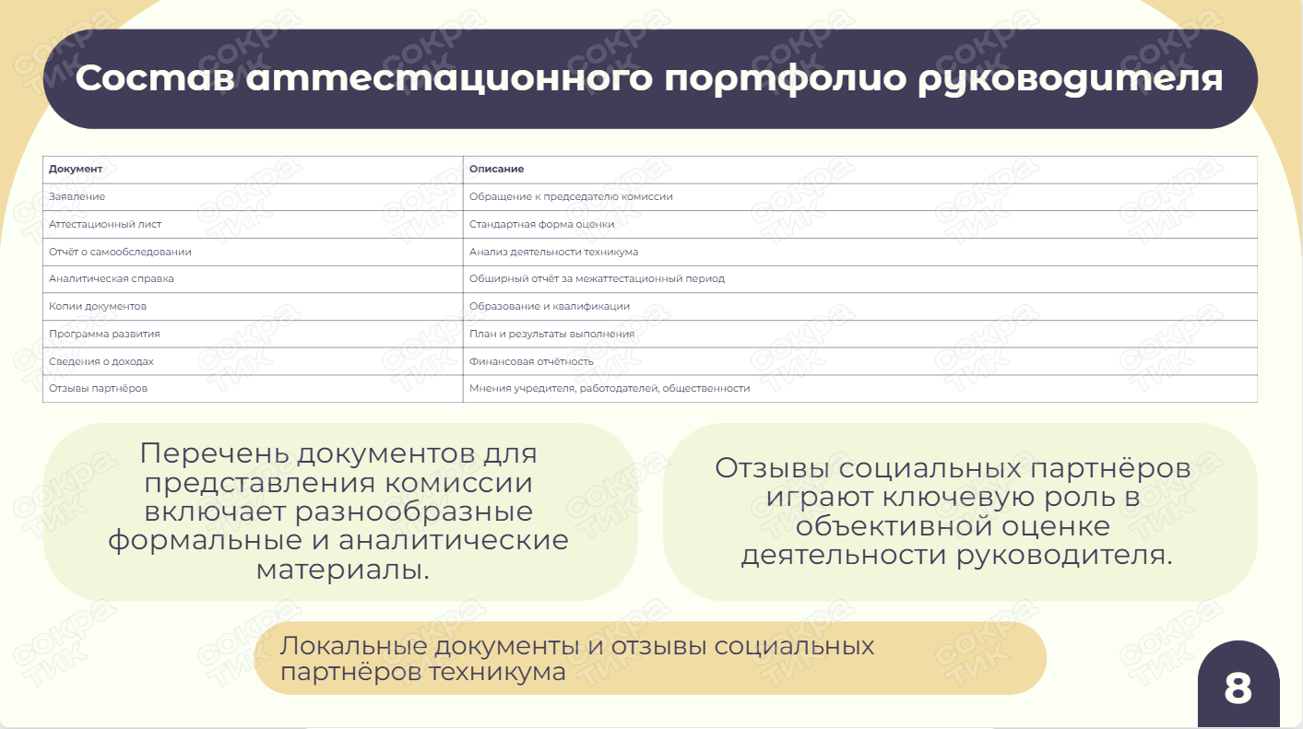

Slide 9
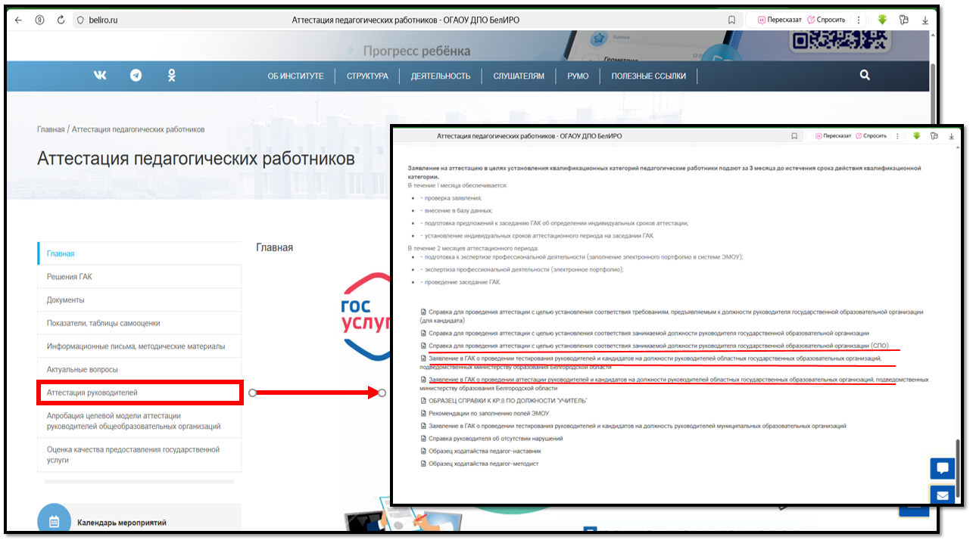

Slide 10
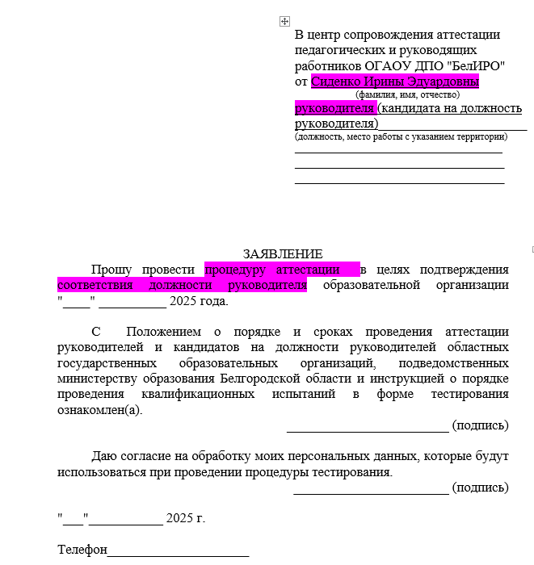
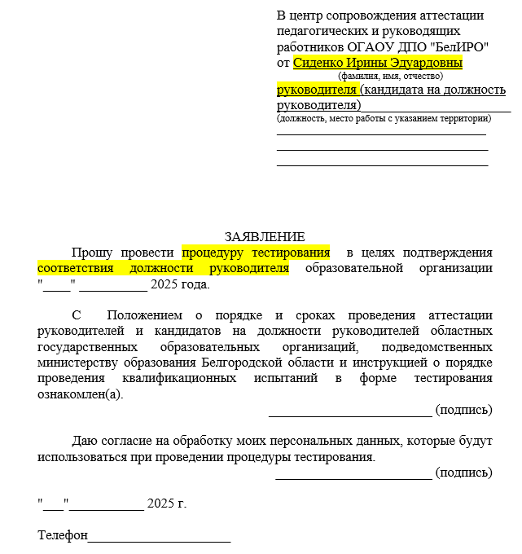



Slide 11
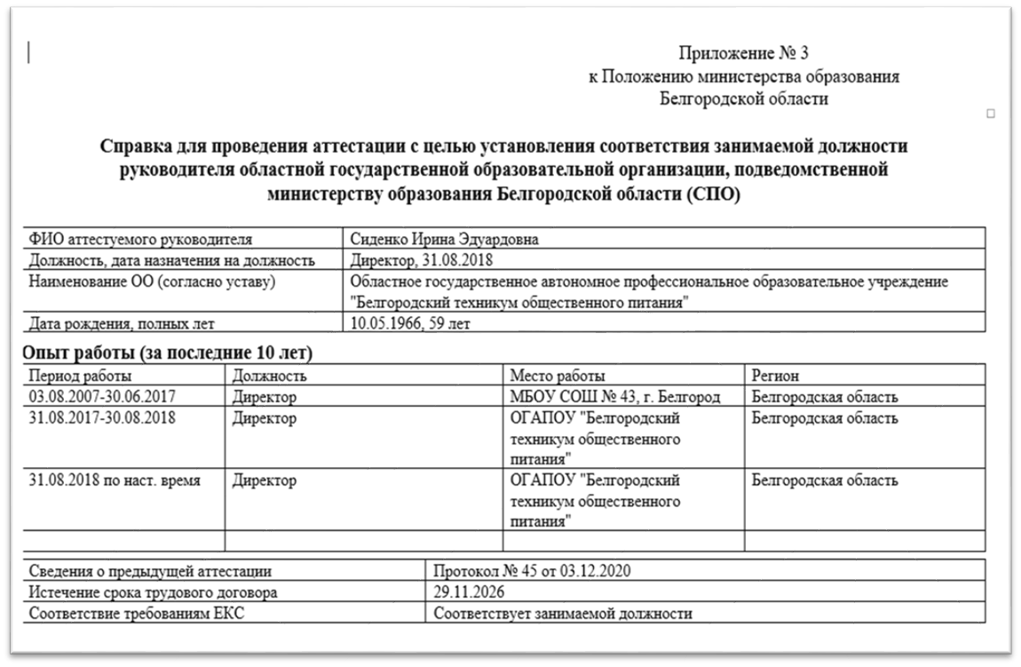
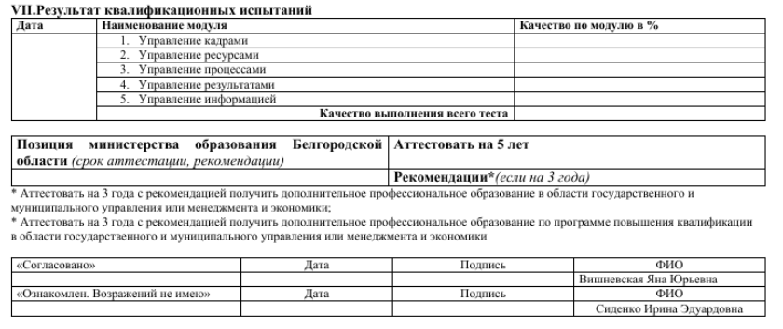

Slide 12
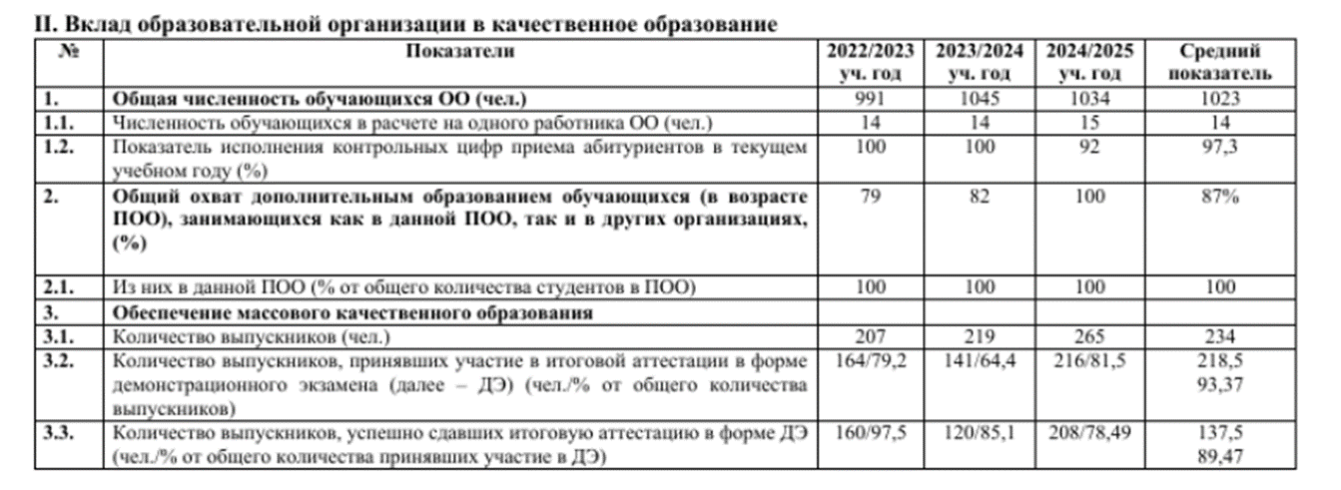
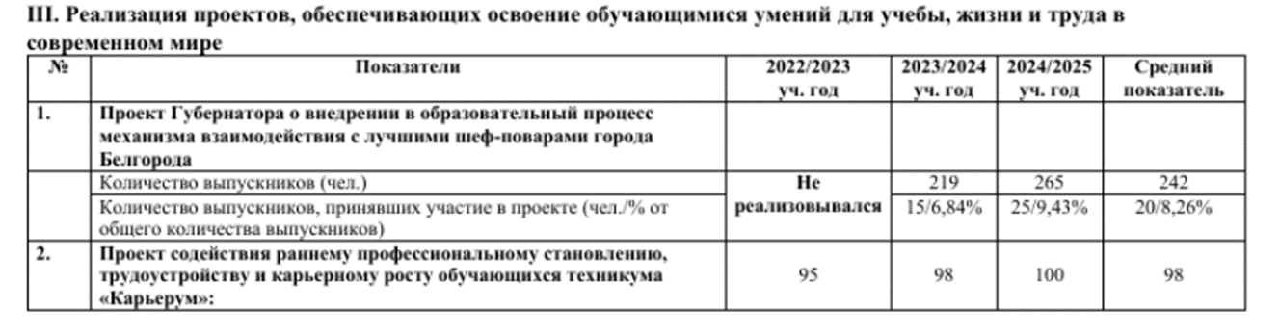
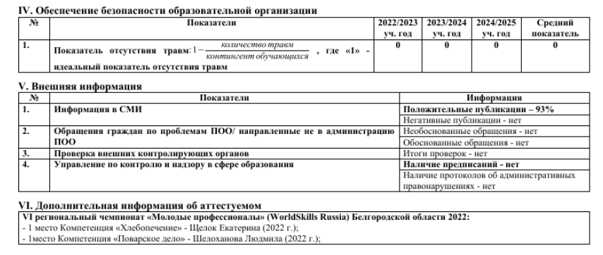

Slide 13
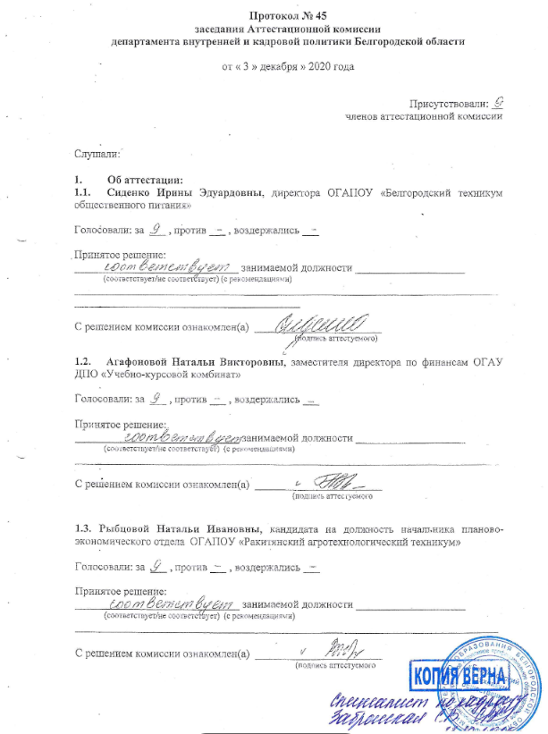
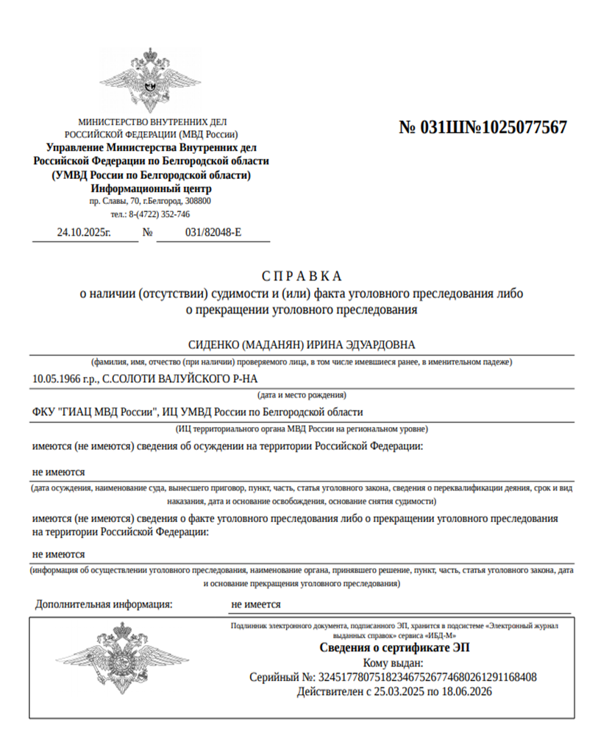


Slide 14
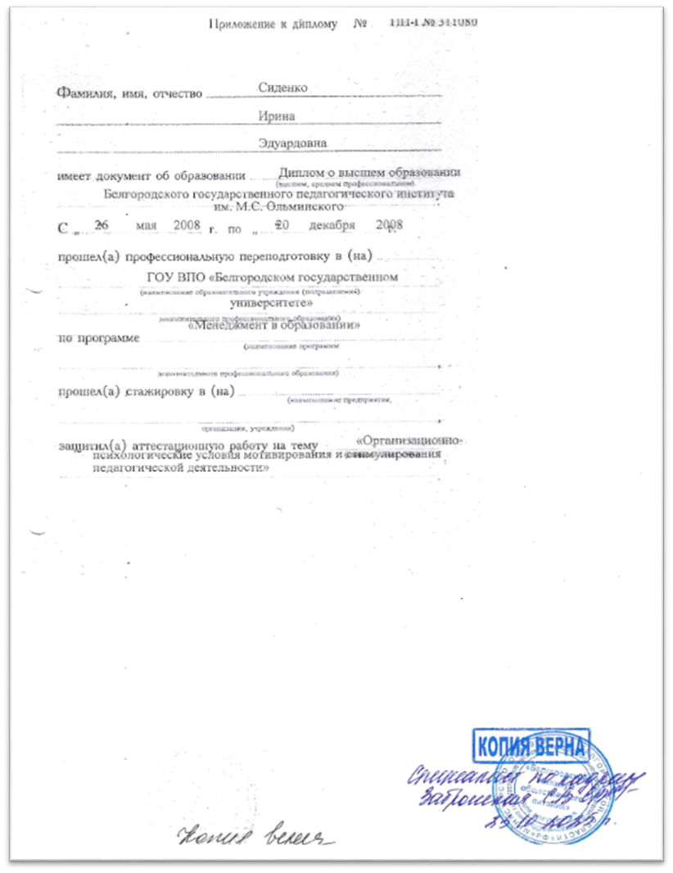


Slide 15
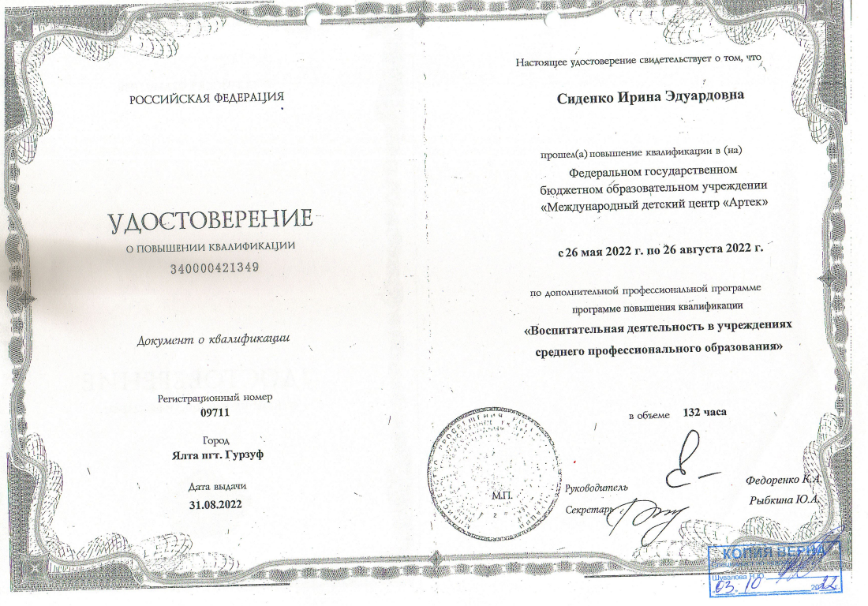
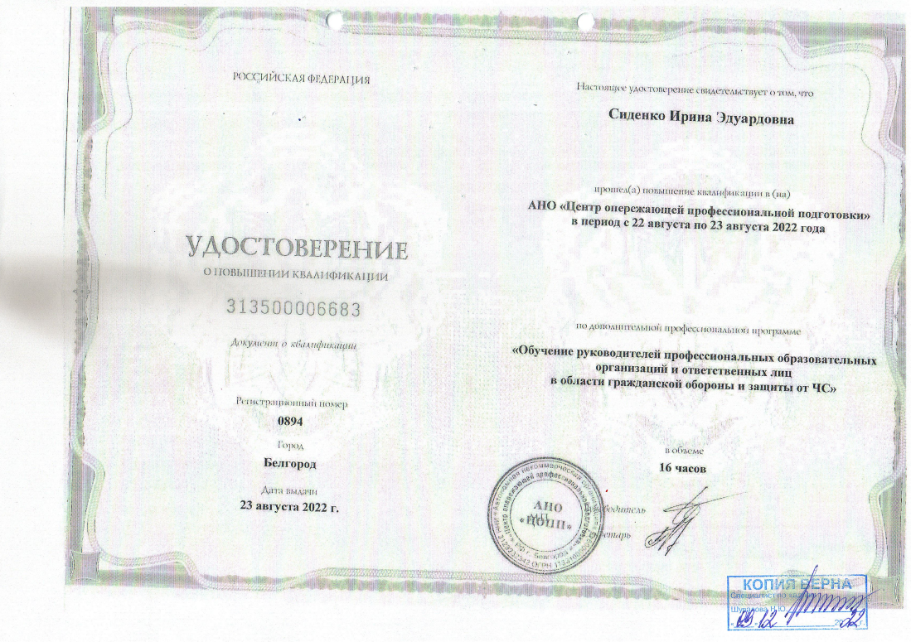
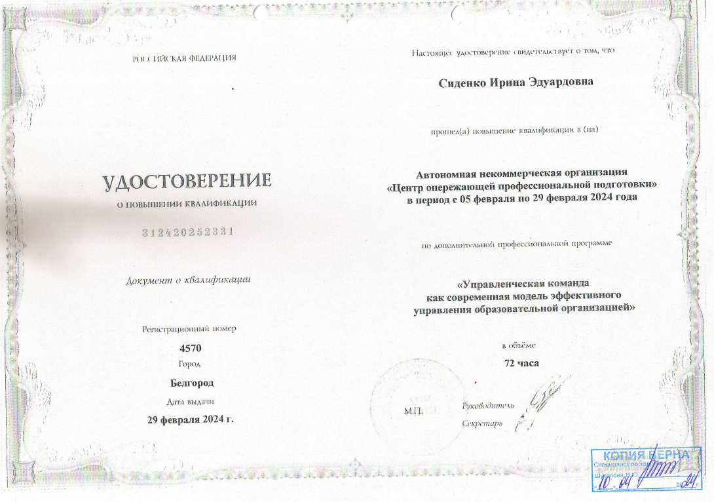


Slide 16
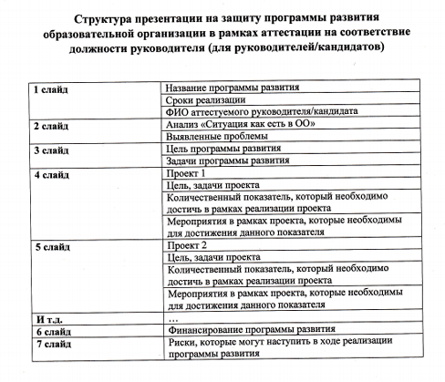


Slide 17
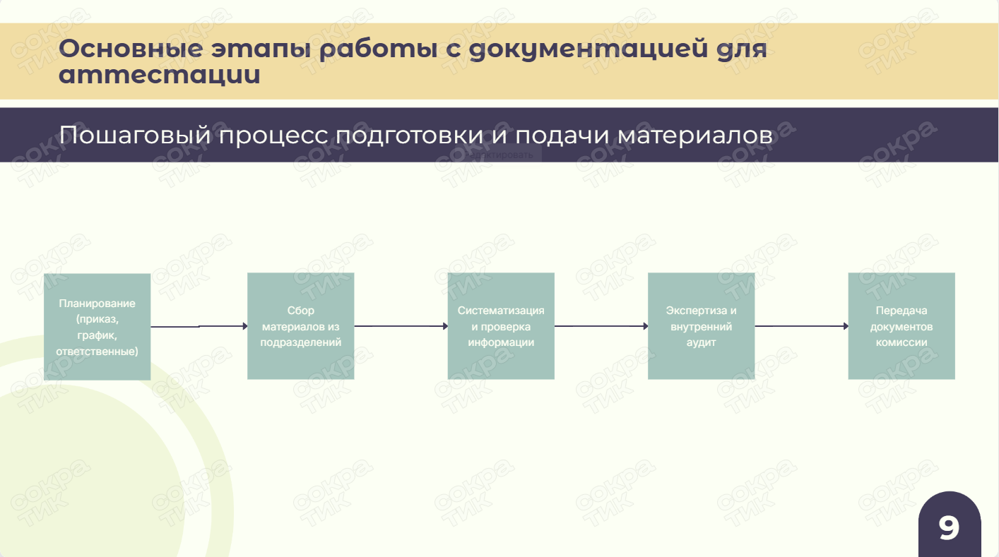

Slide 18
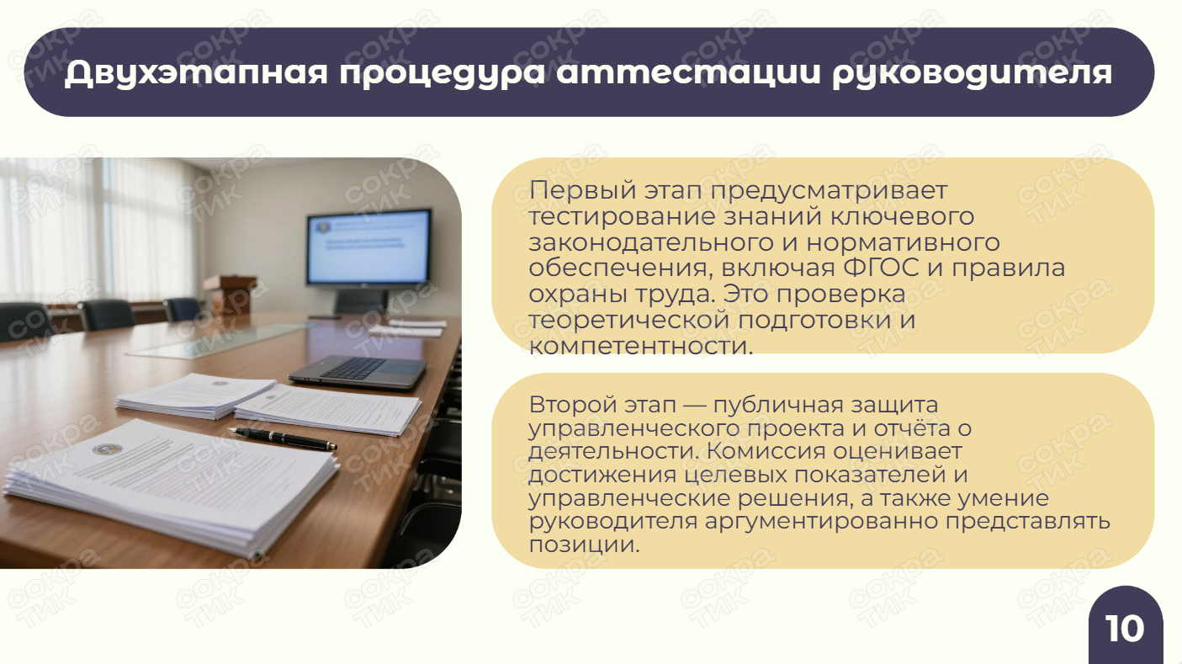

Slide 19
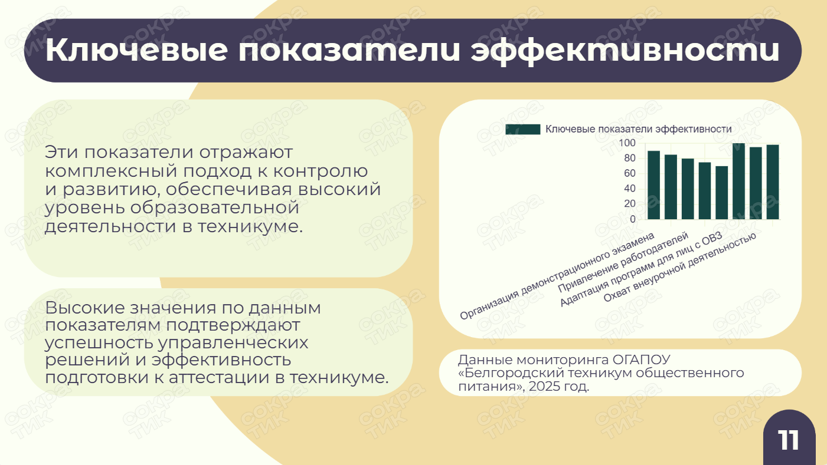

Slide 20
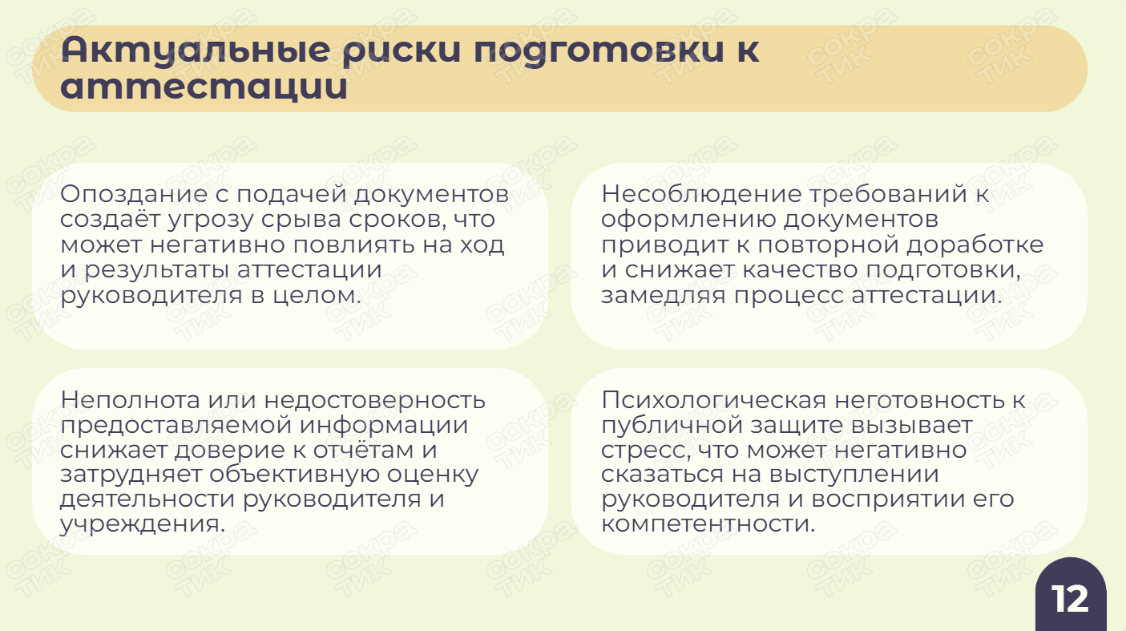

Slide 21
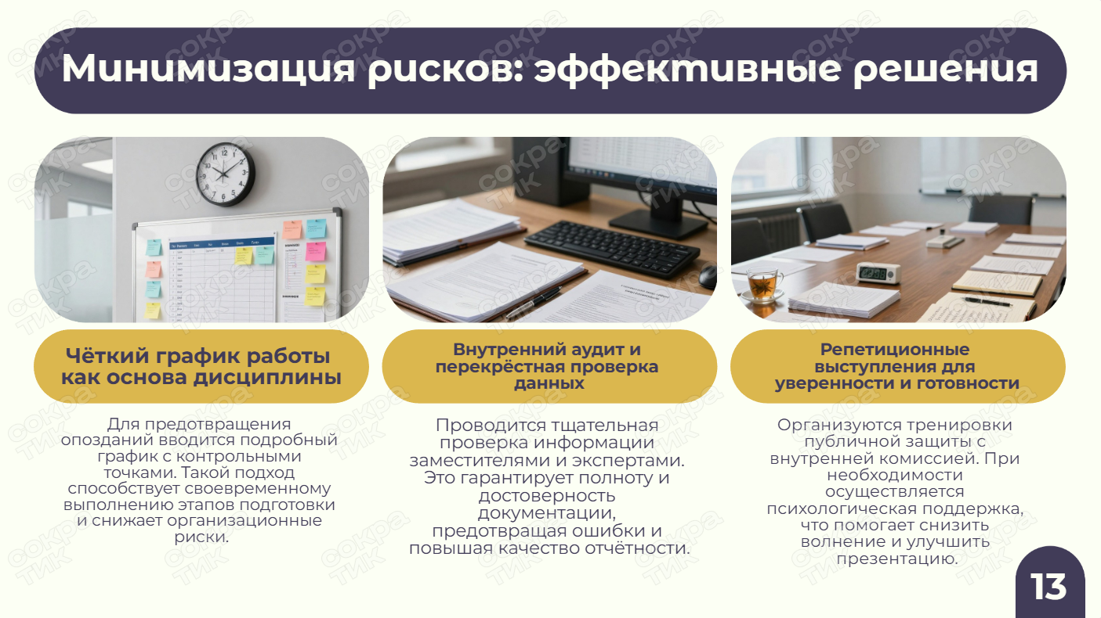

Slide 22
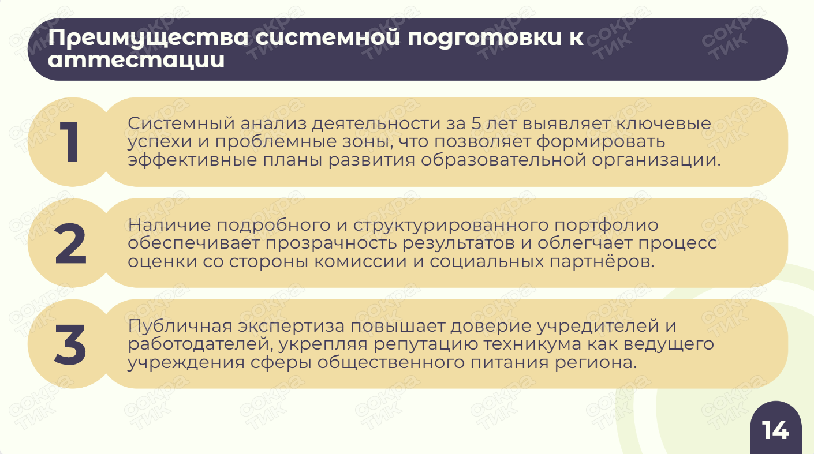

Slide 23


Slide 24
Рекомендации по организации подготовки к аттестации:
№ | Мероприятие | Срок
1 | За 6 месяцев до аттестации издать приказ о подготовке | За 6 месяцев
2 | Сформировать рабочую группу из заместителей и руководителей отделов | За 6 месяцев
3 | Разработать и утвердить график подготовки документов | За 5 месяцев
4 | Провести внутренний аудит документации | За 4 месяца
5 | Организовать сбор отзывов от социальных партнёров | За 3 месяца
6 | Провести репетиционное выступление директора | За 1 месяц
7 | Сформировать и проверить итоговый пакет документов | За 2 недели
8 | Передать документы в аттестационную комиссию | В установленный срок

